Slide 1

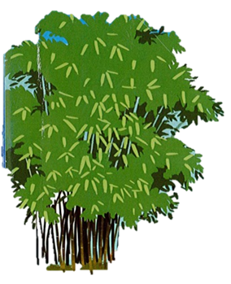

TIẾNG VIỆT 1

Slide 2

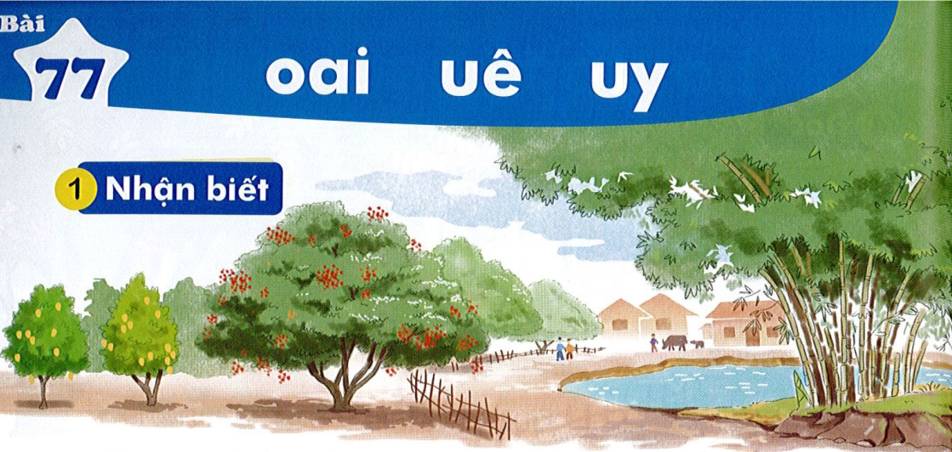
Bài
oai uê uy
77
Nhận biết
1
Quê ngoai của Hà có luy tre xanh, có cây trái xum xuê.
.
͂

Slide 3
Đọc
3
oai
uê
uy
ng
oai
ngoai
.

Slide 4
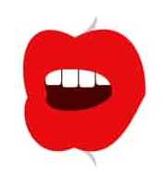
So sánh cách đọc:
oai
uê
uy
Notes:
Khi đọc các vần này, môi chúng ta đều tròn lại.

Slide 5
oai
oai
oai
khoai
ngoái
ngoại
uê
uê
uê
huệ
thuế
tuế
uy
uy
uy
huy
luỹ
thuỷ

Slide 6
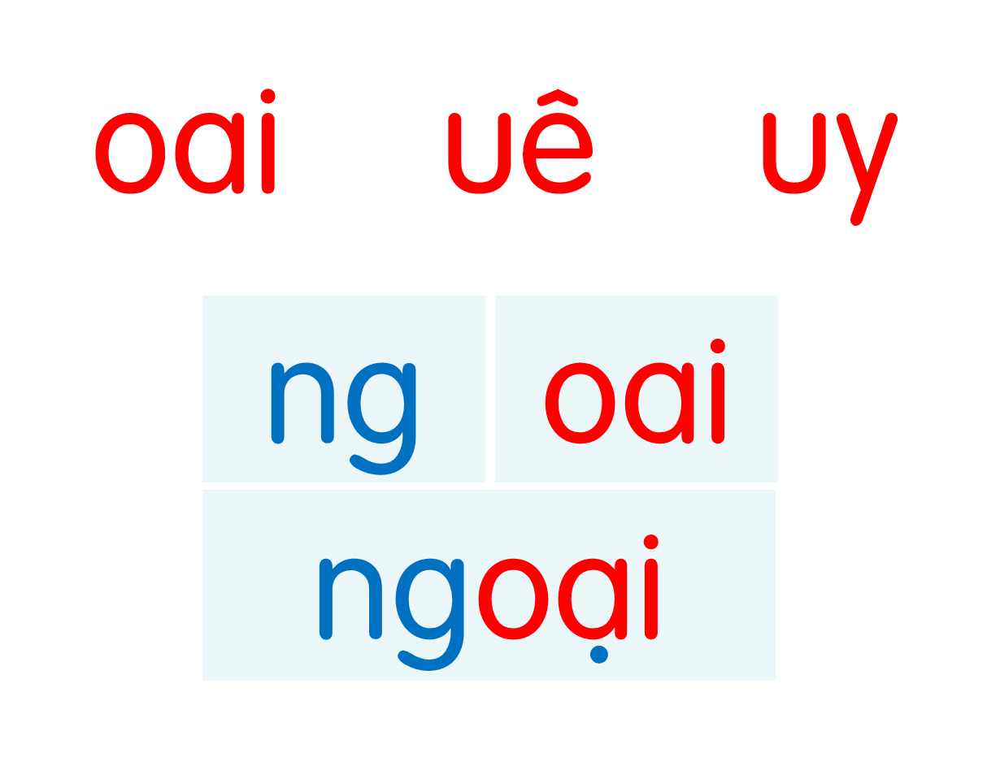
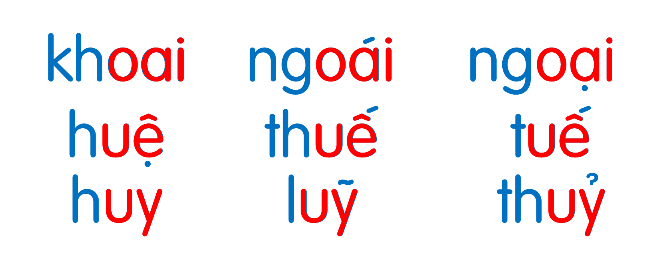
Notes:
Ôn lại

Slide 7
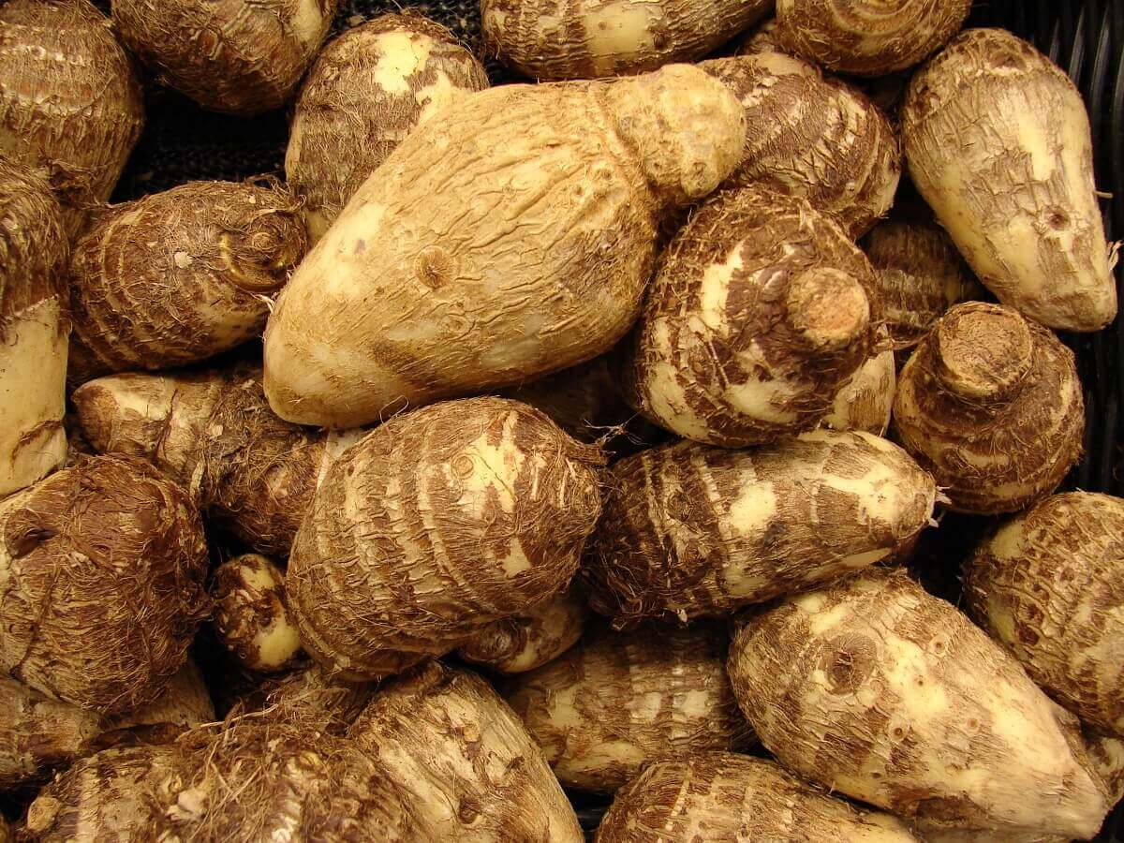
khoai sọ
oai

Slide 8
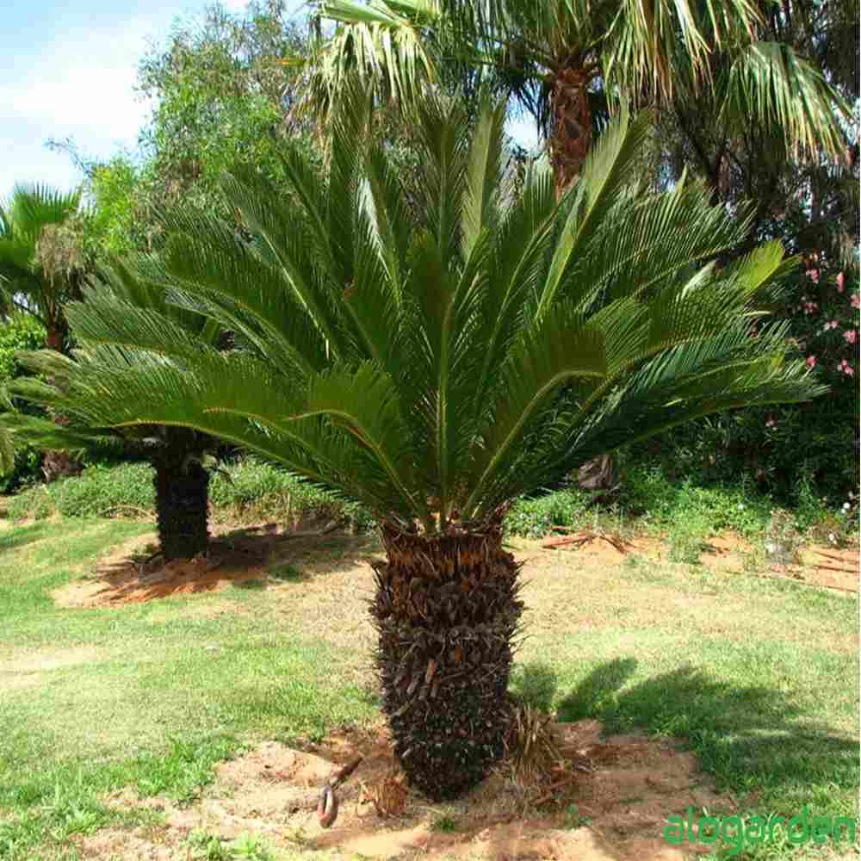
uê
vạn tuế

Slide 9
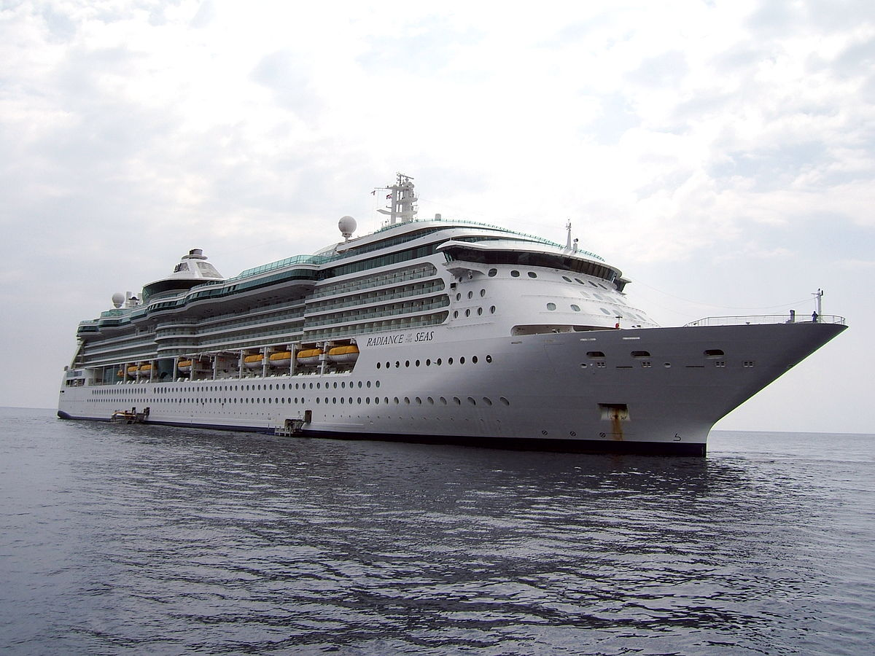
tàu thuỷ
uy

Slide 10
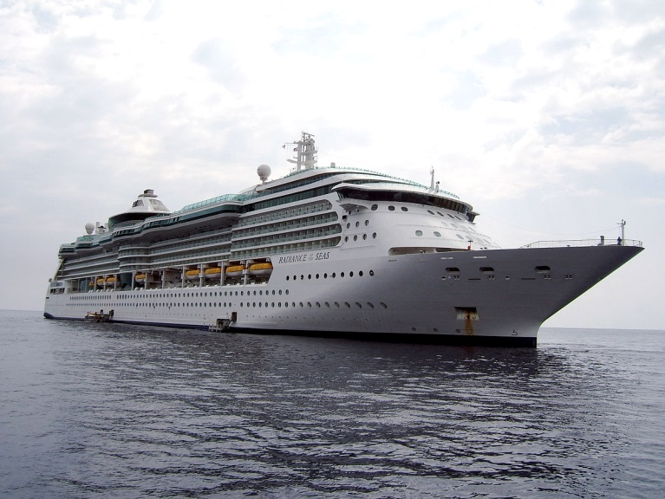
khoai sọ
vạn tuế
tàu thuỷ

Slide 11
khoai
ngoái
ngoại
huệ
thuế
tuế
huy
luỹ
thuỷ
khoai sọ
vạn tuế
tàu thuỷ
Notes:
Ôn lại

Slide 12
Hướng dẫn viết bảng
4
Ξi
Ξi

Slide 13



Slide 14
π
π

Slide 15


Slide 16
Ďy
Ďy

Slide 17


Slide 18

δΞi
δΞi
Ǉπı
Ǉπı
κuỷ
κuỷ

Slide 19
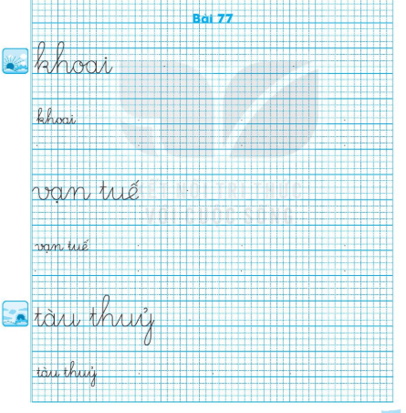
Viết vở
5

Slide 20
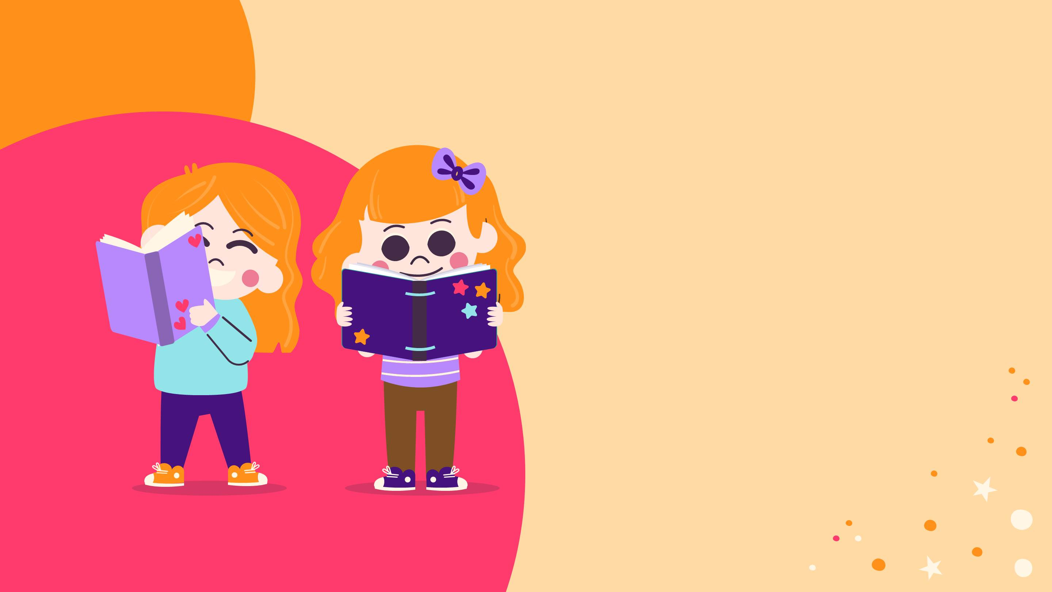
Thư giãn nào!

Slide 21
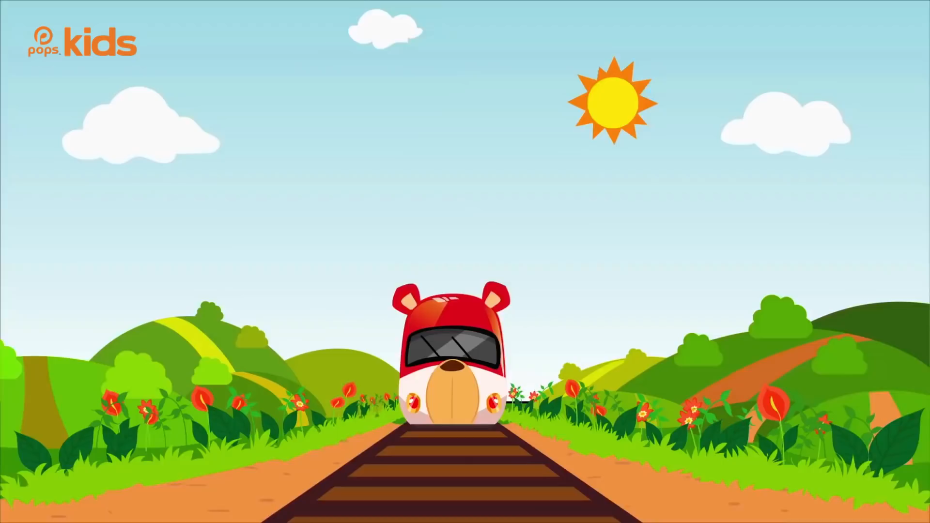

Slide 22
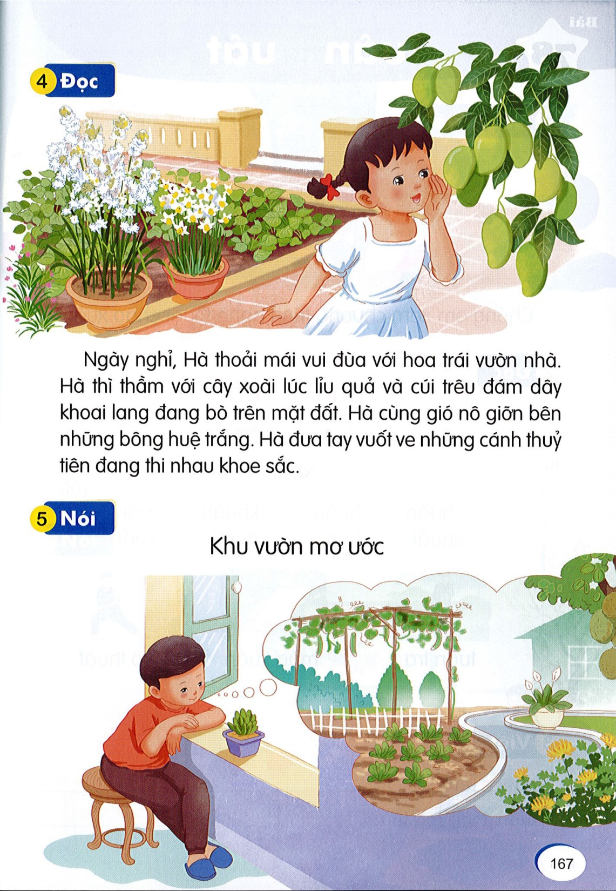
Đọc
6
1
Ngày nghỉ, Hà thoải mái vui đùa với hoa trái vườn nhà. Hà thì thầm với cây xoài lúc lỉu quả. Hà cúi trêu đám dây khoai lang đang bò trên mặt đất. Em cùng gió nô giỡn bên những bông huệ trắng. Em đưa tay vuốt ve những cánh thuỷ tiên đang thi nhau khoe sắc.
2
3
4
5

Slide 23
thoải mái
bông huệ trắng
thuỷ tiên

Slide 24
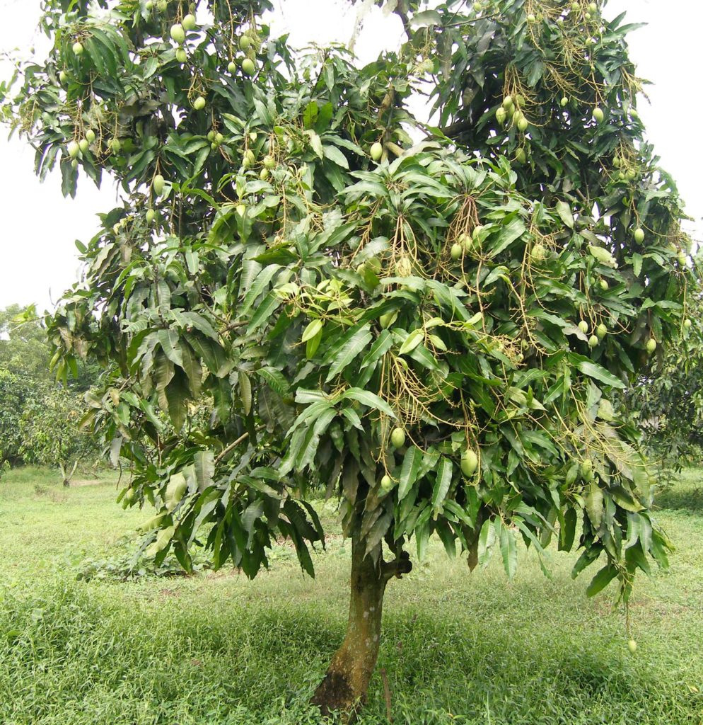
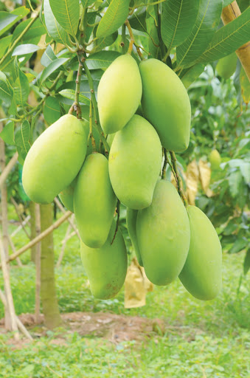
cây xoài

Slide 25
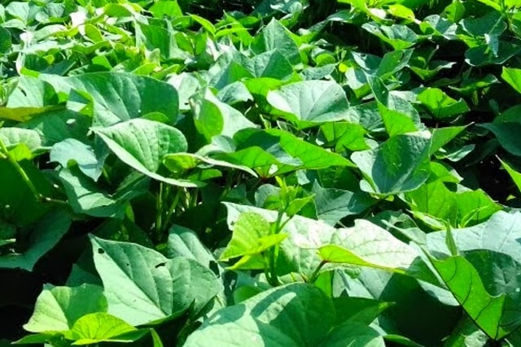
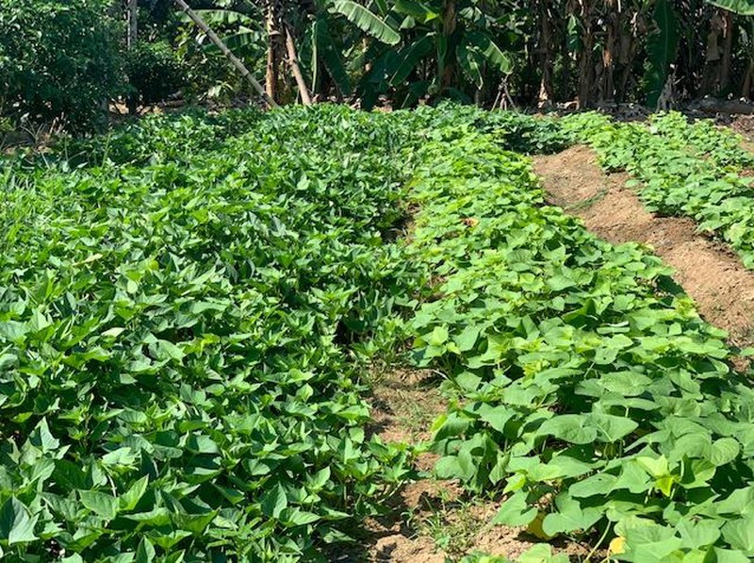
cây khoai lang

Slide 26
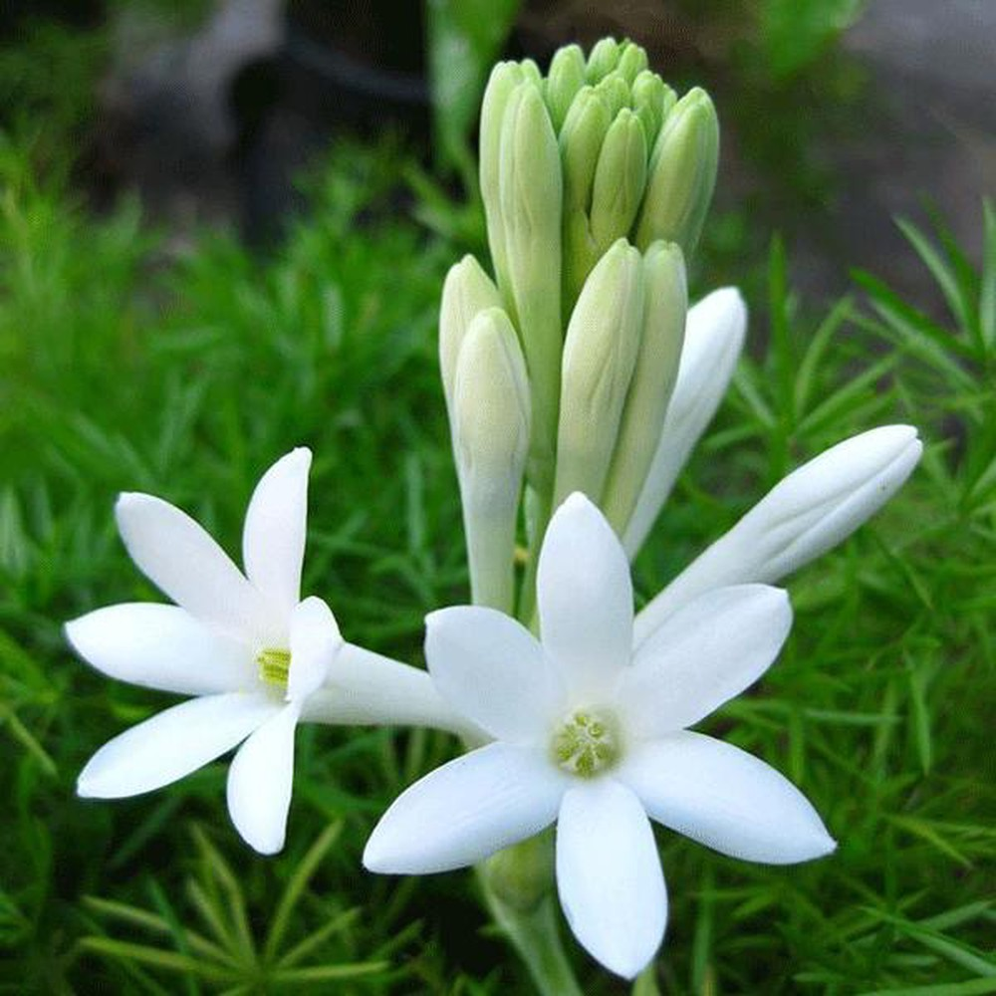
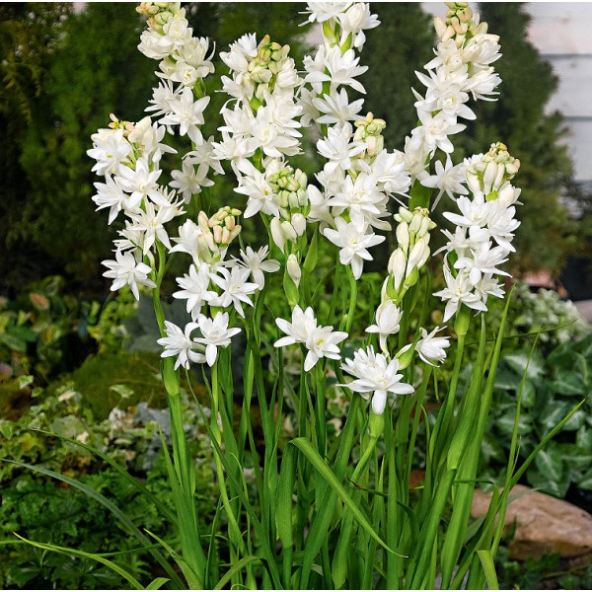
hoa huệ

Slide 27
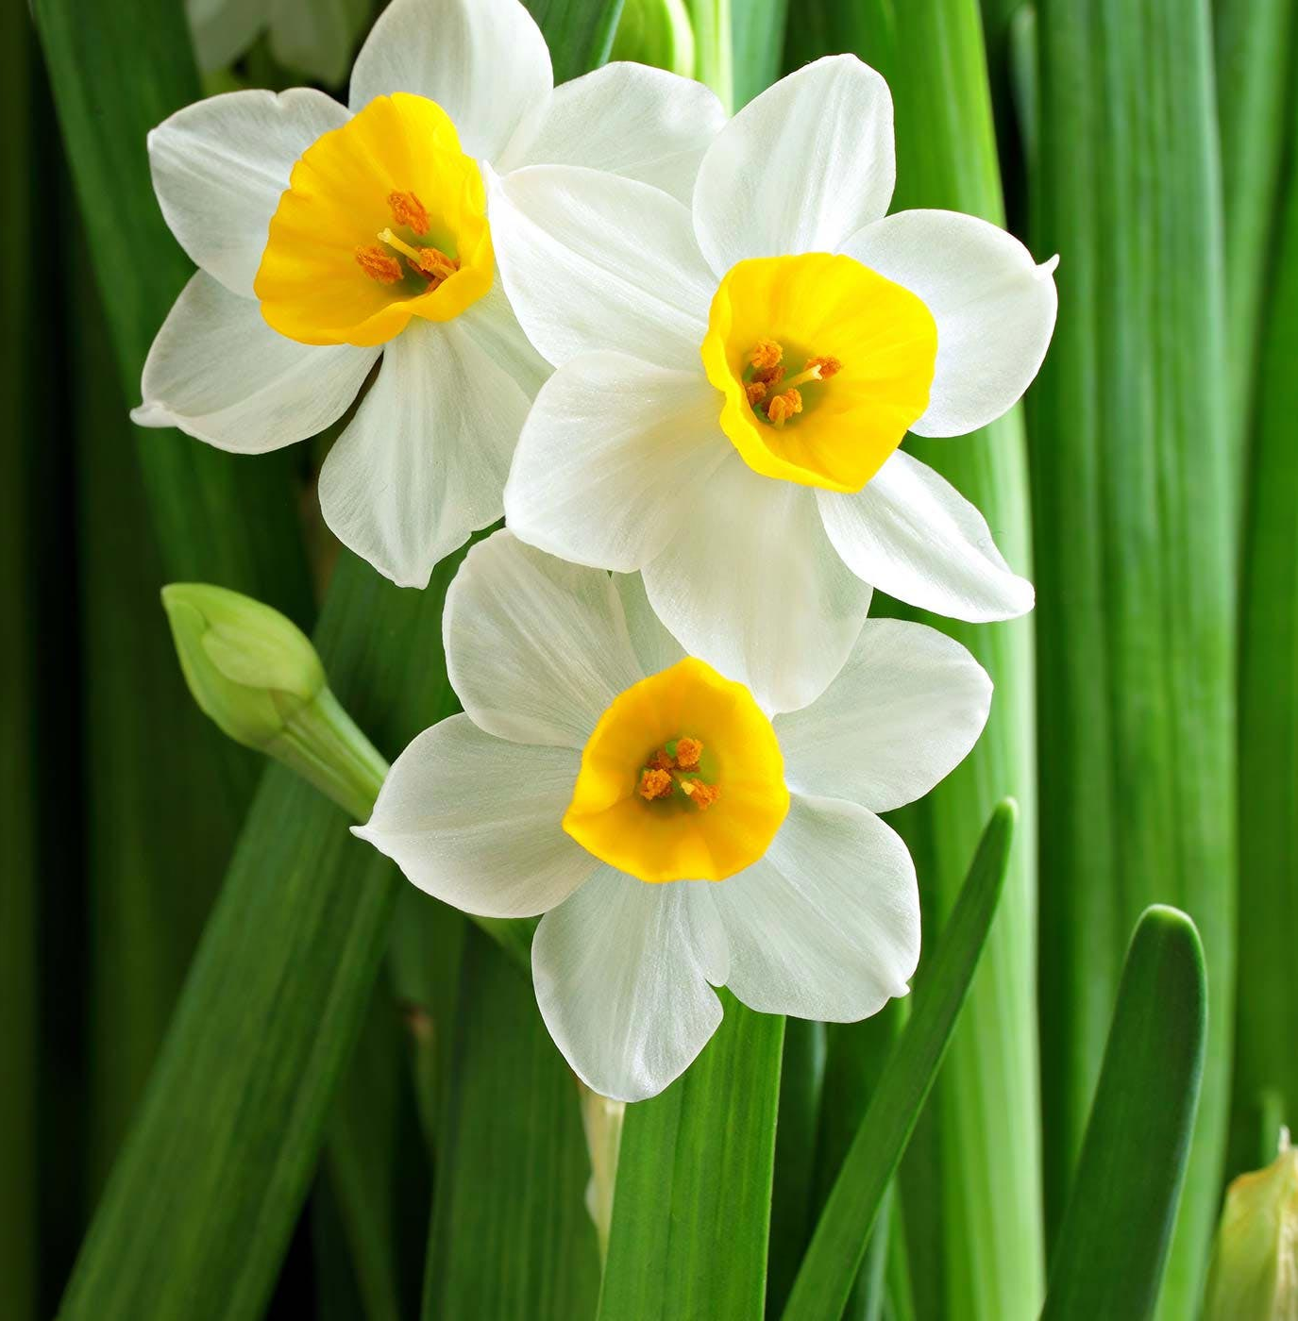
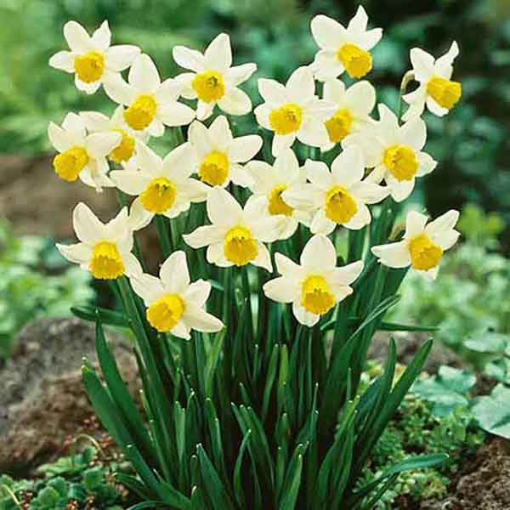
hoa thuỷ tiên

Slide 28
Ngày nghỉ, Hà thoải mái vui đùa với hoa trái vườn nhà. Hà thì thầm với cây xoài lúc lỉu quả. Hà cúi trêu đám dây khoai lang đang bò trên mặt đất. Em cùng gió nô giỡn bên những bông huệ trắng. Em đưa tay vuốt ve những cánh thuỷ tiên đang thi nhau khoe sắc.
Ngày nghỉ, Hà làm gì?
Với từng loài cây trong vườn, Hà đã vui đùa như thế nào?
Vườn nhà Hà có những cây gì?
Notes:
GV có thể hỏi mở rộng thêm ở câu hỏi cuối

Slide 29
Hà thì thầm với cây xoài lúc lỉu quả.
Hà cúi trêu đám dây khoai lang đang bò trên mặt đất.
Em cùng gió nô giỡn bên những bông huệ trắng.
Em đưa tay vuốt ve những cánh thuỷ tiên đang thi nhau khoe sắc.

Slide 30
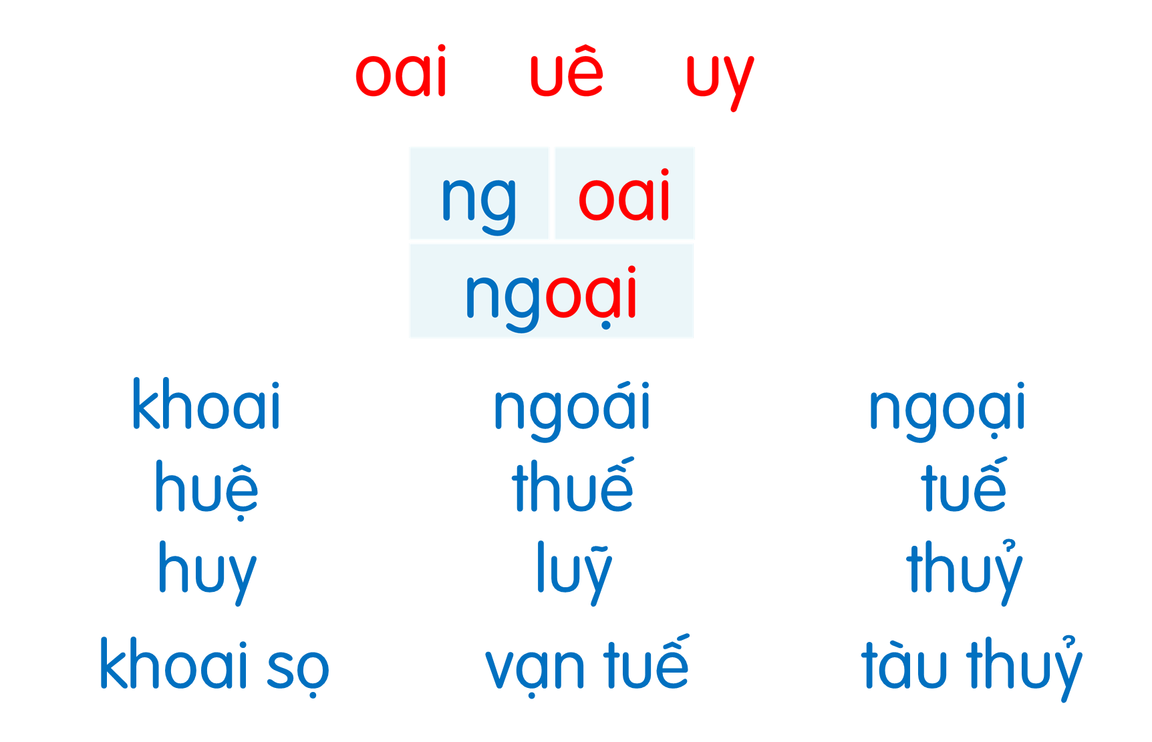
Ngày nghỉ, Hà thoải mái vui đùa với hoa trái vườn nhà. Hà thì thầm với cây xoài lúc lỉu quả. Hà cúi trêu đám dây khoai lang đang bò trên mặt đất. Em cùng gió nô giỡn bên những bông huệ trắng. Em đưa tay vuốt ve những cánh thuỷ tiên đang thi nhau khoe sắc.

Slide 31
Nói
7
Khu vườn mơ ước

Slide 32



Slide 33
Ngày nghỉ, Hà thoải mái vui đùa với hoa trái vườn nhà. Hà thì thầm với cây xoài lúc lỉu quả. Hà cúi trêu đám dây khoai lang đang bò trên mặt đất. Em cùng gió nô giỡn bên những bông huệ trắng. Em đưa tay vuốt ve những cánh thuỷ tiên đang thi nhau khoe sắc.

Slide 34
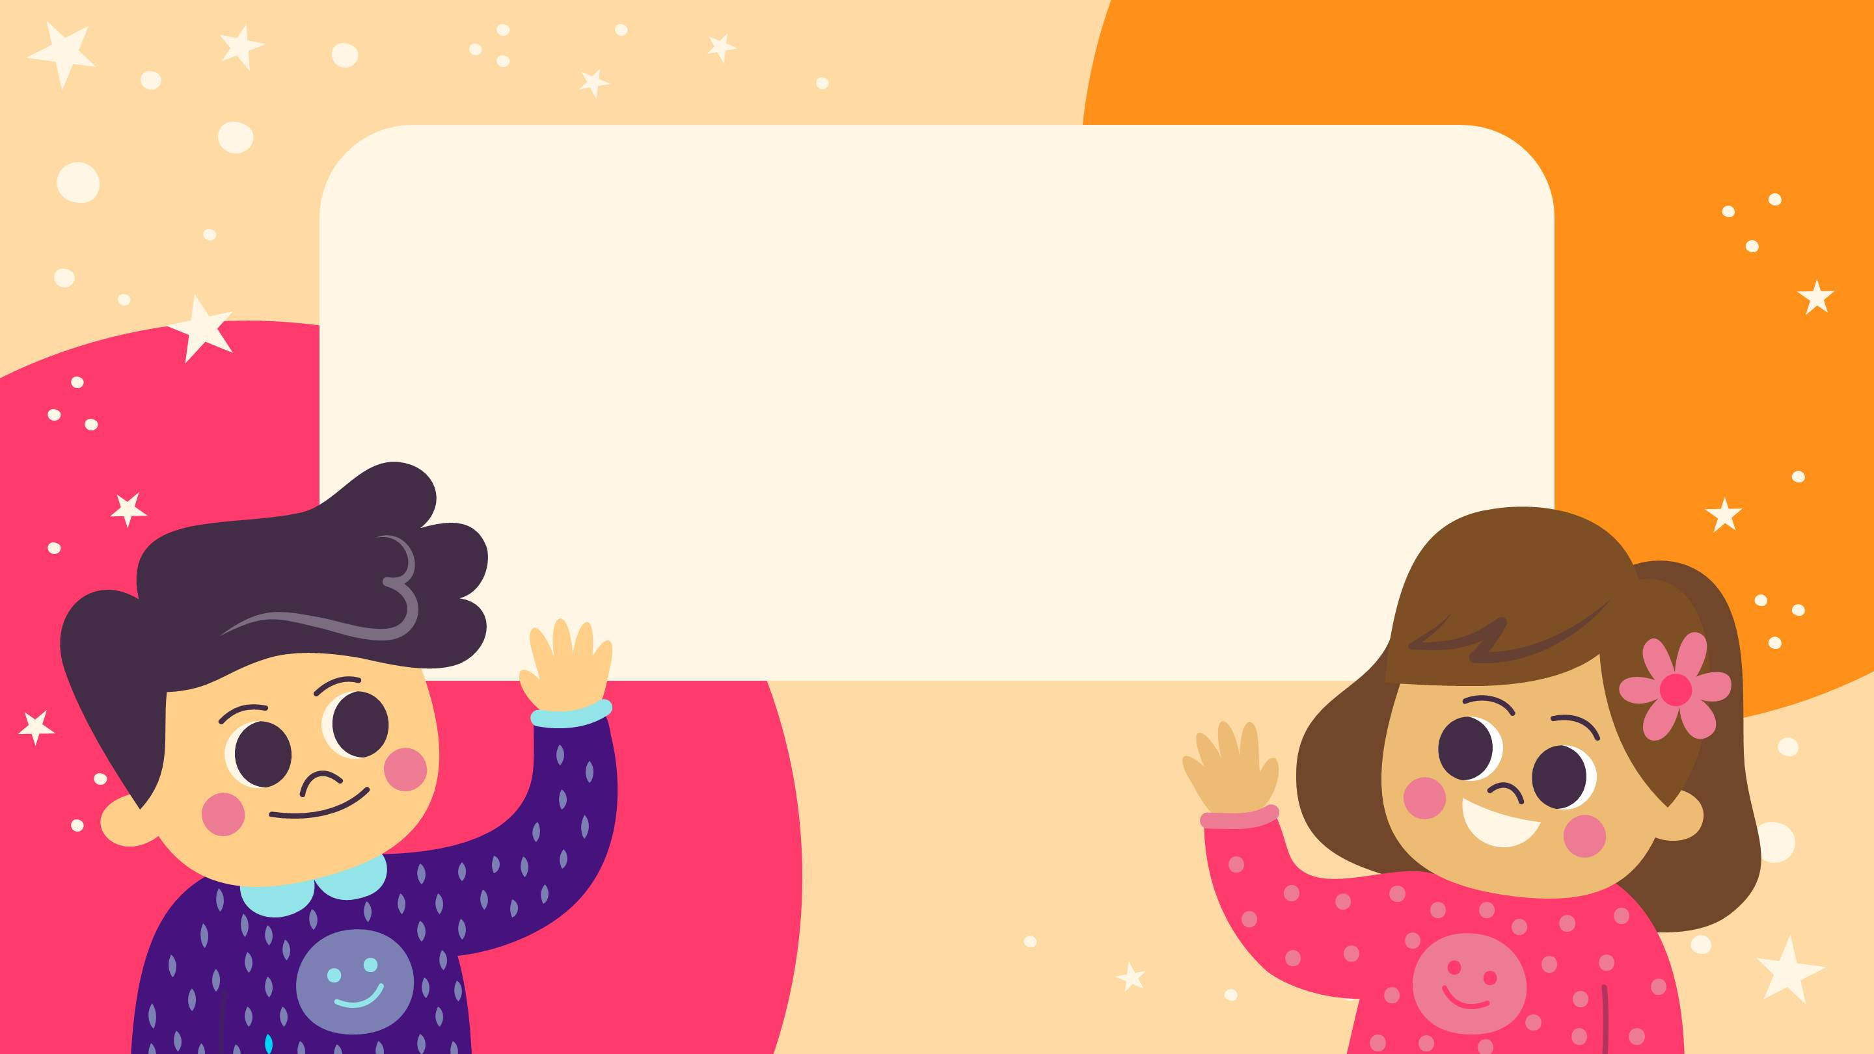
Dặn dò

